Slide 1
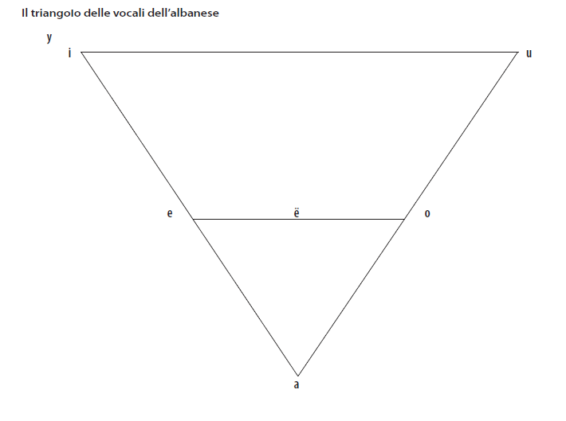
Fonetica

Slide 2
Alfabeto e pronuncia

Slide 3
Prima declinazione

Slide 4
Seconda declinazione

Slide 5
Terza declinazione

Slide 6
Seconda coniugazione 1° sottogruppo

Slide 7
Seconda coniugazione, 2° sottogruppo

Slide 8
Seconda coniugazione, 3° sottogruppo

Slide 9
Doppia concordanza dei possessivi terza persona singolare

Slide 10
Declinazione dell’articolo preposto (aggettivo e genitivo)

Slide 11
Falemnderit!
Grazie!
Graciis!

